Slide 1
Title: The pH Scale
9-18-12

Slide 2
The pH Scale
Acid Neutral Base
0—1—2--3—4—5—6—7—8—9—10—11—12—13—14
H+
OH-
H+
H+
OH-
OH-
H+
H+
H+
OH-
OH-
H+
H+
OH-
OH-
OH-
H+
H+
OH-
H+
H+
OH-
OH-
H+
H+
H+
OH-
H+
H+
OH-
OH-
H+
OH-
OH-

Slide 3
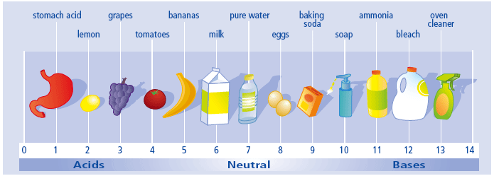
The pH Scale
Acids
Bases
High H+ ion concentrations
pH below 7
Examples
Lemon juice
Stomach acid
Battery acid
Citric acid
Vinegar
Low H+ ion concentrations, High OH- concentrations
pH above 7
Examples
Soap
Bleach

Slide 4
The pH Scale
Acid Neutral Base
0—1—2--3—4—5—6—7—8—9—10—11—12—13—14
H+
OH-
H+
H+
OH-
OH-
H+
H+
H+
OH-
OH-
H+
H+
OH-
OH-
OH-
H+
H+
OH-
H+
H+
OH-
OH-
H+
H+
H+
OH-
H+
H+
OH-
OH-
H+
OH-
OH-

Slide 5
The pH Scale
Acid Neutral Base
0—1—2--3—4—5—6—7—8—9—10—11—12—13—14
H+
OH-
H+
H+
OH-
OH-
H+
H+
OH-
OH-
H+
H+
OH-
OH-
H+
H+
HOH
OH-
H+
H+
OH-
OH-
H+
H+
H+
At a neutral pH, H= ions react with OH- ions to form WATER
OH-
H+
H+
OH-
OH-
H+
OH-
OH-

